Slide 1
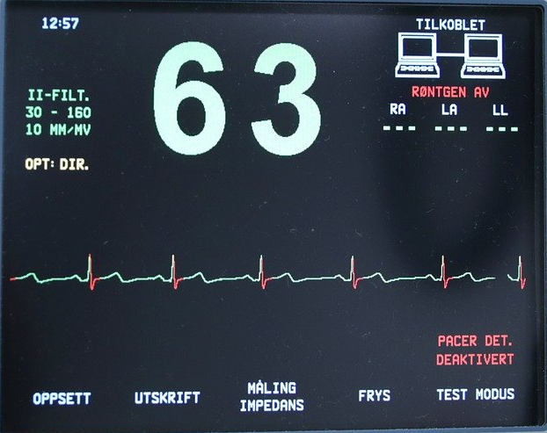
그림 5-3

Slide 2
그림 5-5
원본
1
2
3
4
5
6
7
8
Lag(1)
NA
1
2
3
4
5
6
7
Lag(2)
NA
NA
1
2
3
4
5
6

Slide 3
그림 5-6
원본
1
2
3
4
5
6
7
8
diff(1)
NA
1
1
1
1
1
1
1
diff(difference = 2)
diff(diff(1))
NA
NA
0
0
0
0
0
0

Slide 4
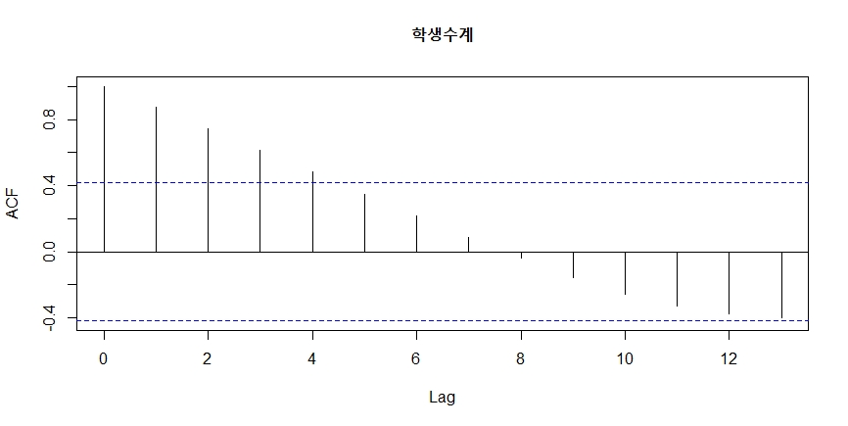
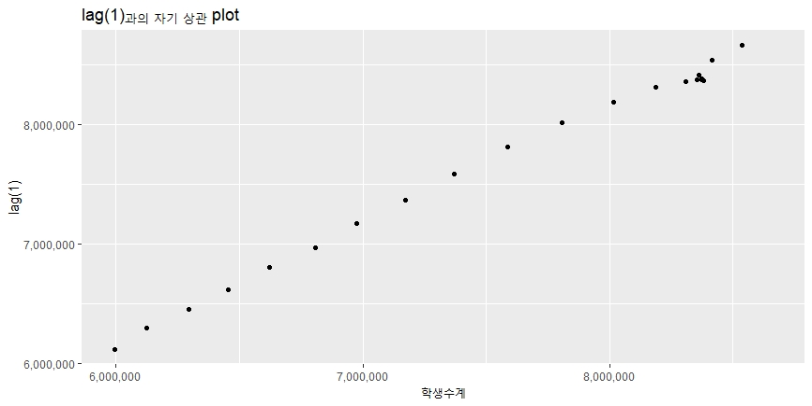
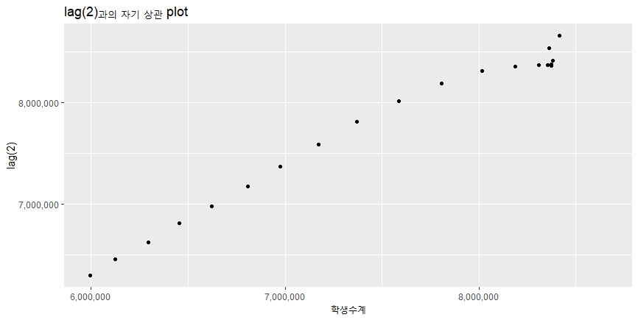
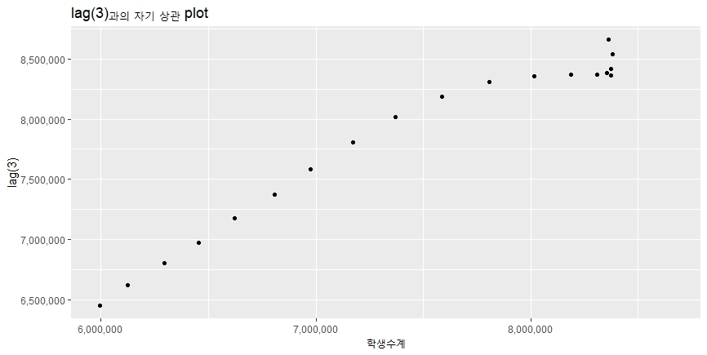
그림 5-7
연도 | 학생수계 | lag(1) | lag(2) | lag(3)
1999 | 8,658,358 | NA | NA | NA
2000 | 8,535,867 | 8,658,358 | NA | NA
2001 | 8,414,423 | 8,535,867 | 8,658,358 | NA
2002 | 8,361,933 | 8,414,423 | 8,535,867 | 8,658,358
2003 | 8,379,775 | 8,361,933 | 8,414,423 | 8,535,867
2004 | 8,371,630 | 8,379,775 | 8,361,933 | 8,414,423
2005 | 8,371,421 | 8,371,630 | 8,379,775 | 8,361,933
2006 | 8,354,891 | 8,371,421 | 8,371,630 | 8,379,775
2007 | 8,309,932 | 8,354,891 | 8,371,421 | 8,371,630
2008 | 8,187,782 | 8,309,932 | 8,354,891 | 8,371,421
2009 | 8,016,924 | 8,187,782 | 8,309,932 | 8,354,891
2010 | 7,807,663 | 8,016,924 | 8,187,782 | 8,309,932
2011 | 7,586,266 | 7,807,663 | 8,016,924 | 8,187,782
2012 | 7,370,308 | 7,586,266 | 7,807,663 | 8,016,924
2013 | 7,173,904 | 7,370,308 | 7,586,266 | 7,807,663
2014 | 6,973,154 | 7,173,904 | 7,370,308 | 7,586,266
2015 | 6,806,411 | 6,973,154 | 7,173,904 | 7,370,308
2016 | 6,621,547 | 6,806,411 | 6,973,154 | 7,173,904
2017 | 6,454,281 | 6,621,547 | 6,806,411 | 6,973,154
2018 | 6,295,366 | 6,454,281 | 6,621,547 | 6,806,411
2019 | 6,122,198 | 6,295,366 | 6,454,281 | 6,621,547
2020 | 5,995,239 | 6,122,198 | 6,295,366 | 6,454,281

Slide 5
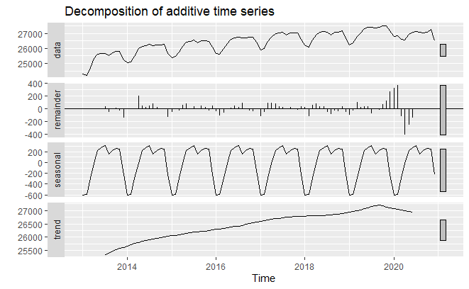
그림 5-19

Slide 6
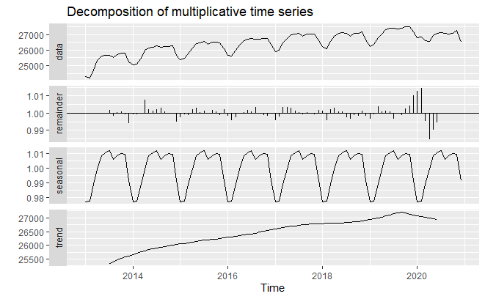
그림 5-20

